Slide 1


Kreditátviteli kérelem tájékoztató
2025/2026/1 (őszi) félév

Slide 2



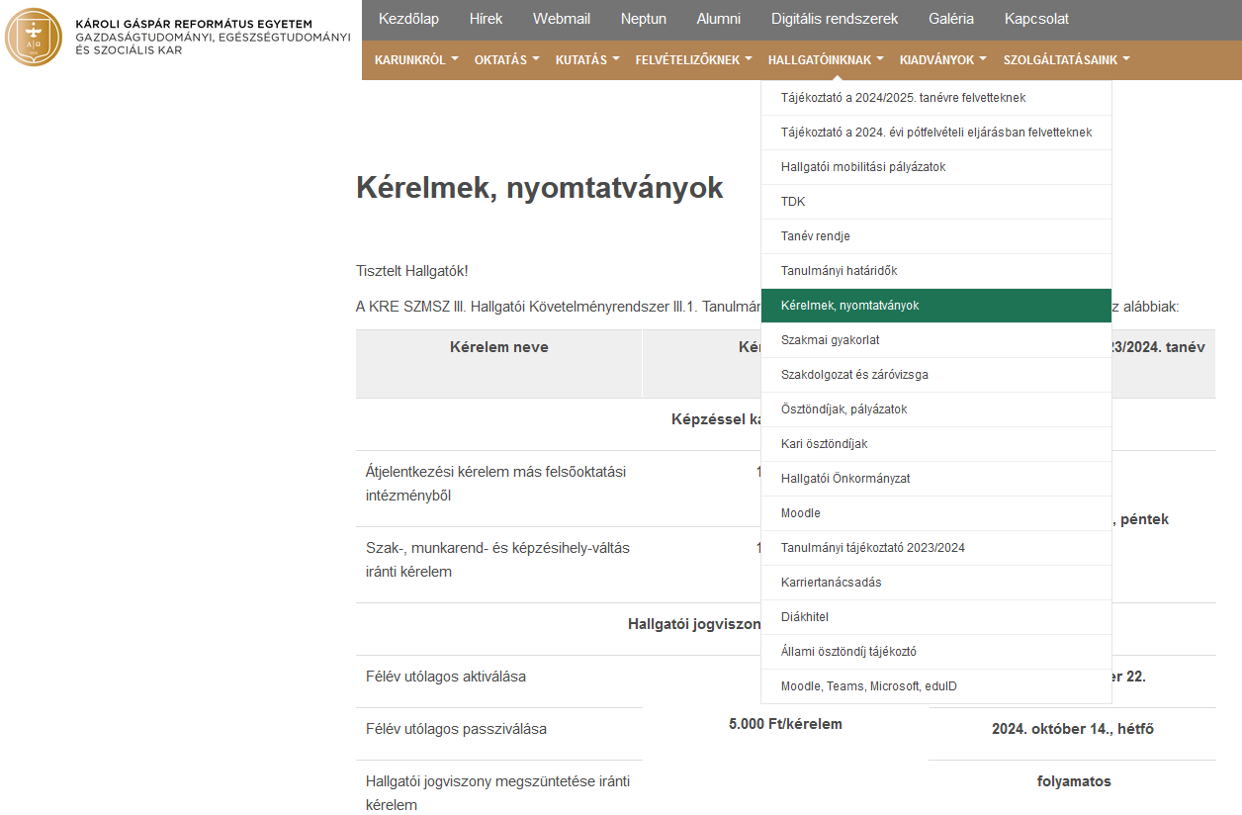
A kérelem és a csatolandó dokumentumok (hitelesített leckekönyvmásolat, tantárgyi tematika, pénzügyi teljesítési igazolás és nyelvvizsga/érettségi bizonyítvány) egyidejűleg történő benyújtása elektronikusan a kerveny.geszk@kre.hu címre
Kreditátviteli kérelem benyújtásának menete
A kérelemnyomtatvány Hallgató általi elektronikus kitöltése (itt), majd saját kezűleg vagy DÁP eAláírással történő aláírása
Az „Általános eljárási díj - Kreditátviteli kérelem eljárási díja; (kérelmenként) (kivéve kiutazó Erasmus hallgatók)” díjtétel befizetése Neptun-gyűjtőszámlán keresztül (egyszeri 5000 FT)
A díjtételt a kérelem benyújtásával azonos félévre kell kiírni!
A gyűjtőszámla használatáról, a tételek kiírásáról az alábbi linken talál részletes tájékoztatást
Kérvény leadási határideje:
2025. szeptember 21. vasárnap (23:59)
Hiánypótlás határideje:
2025. október 6. hétfő (23:59)
A tájékoztatóban foglalt határidők előzetes tájékoztatásul szolgálnak, a változás jogát a Kar fenntartja. A határidőn túl érkezett kérelmeket és dokumentumokat nem áll módunkban befogadni!
A KRE-GESZK letölthető kérelmei a fenti menüsorból érhetőek el

Slide 3
Elfogadott fájlformátum:
Csak PDF fájl! Képernyőfotó vagy képfájlformátum beküldése nem elfogadható!
Kötelezően csatolandó dokumentumok:
- Hitelesített leckekönyvmásolat/törzslap/kreditigazolás
- Hitelesített tantárgyi tematika/kurzusleírás
- Pénzügyi teljesítési igazolás a díjtétel befizetéséről
Nyelvvizsga elismertetés esetén:
- Nyelvvizsga vagy érettségi bizonyítvány
Külföldön teljesített kreditek elismeréseként:
- Transcript of Records
Ezt megelőzően Erasmus előzetes kreditátviteli adatlap kell benyújtani (Díjmentes) legkésőbb 15 nappal a kiutazást megelőzően. További információ a Erasmus+ hallgatói tanulmányi mobilitás tájékoztatóban.
Egyetemünkön teljesített tantárgyak esetében nem kell csatolni hitelesített leckekönyv másolatot, valamint hitelesített tantárgyi tematikát
További befogadható dokumentumok:
- Oklevélmelléklet
- Mikrotanúsítvány

Slide 4
Fontos információk
A beérkezett kérelmeket a Tanulmányi Osztály továbbítja a tantárgy szerint illetékes Intézet felé, ahol a tantárgyért felelős oktató (vagy intézetvezető/helyettes, tanszékvezető) véleményezi a tantárgy befogadhatóságát
TVSZ 25. § (14) alapján „Az elismert tanulmányi teljesítmény kreditértéke megegyezik annak a tantervi követelménynek a kreditértékével, amelyet teljesítettnek minősítenek, a megszerzett érdemjegy azonban a tantárgyak elismerésekor nem módosítható.”

Slide 5




Kreditátviteli eljárás menete
Kérelmek beérkezése
2025. szeptember 21-ig (Hiánypótlás határideje: 2025. október 6.)
Kérelmek feldolgozása
Kreditátviteli Bizottsági ülés
Határozatok feltöltése a Neptun felületére
A Kreditátviteli Bizottság által elfogadott tantárgyak speciális indexsorba történő bejegyzése a Neptunban
A félév szorgalmi időszakának a végéig: 2025. december 13.
A Hallgató a Kreditátviteli Bizottság döntése ellen jogorvoslattal élhet a közléstől, ennek hiányában a tudomásra jutástól számított 15 napon belül a Felülbírálati Bizottságnál. A felülbírálati kérelmet a rektori feladatokkal megbízott rektorhelyettesnek címezve KRE Gazdaságtudományi, Egészségtudományi és Szociális Kar Dékánjához lehet benyújtani.

Slide 6
A határozatok Neptunba való feltöltéséig, a Hallgatók kötelesek a felvett tantárgyak óráin részt venni, valamint az órák követelményeit teljesíteni!
A Tanulmányi Osztály ezt követően az elfogadó határozatban szereplő tantárgyakat a speciális indexsorba bejegyzi.
Elutasított kérelem esetén utólagos tantárgyfelvételre nincs lehetőség, az ebből fakadó hátrányok a Hallgatót terhelik!

Slide 7
Szakmai gyakorlat elismertetése
Korábbi képzésen teljesített szakmai gyakorlat kreditátviteli kérelemmel történő befogadtatására kizárólag a képzéshez releváns ÉS
1 éven belül teljesített gyakorlat esetében van lehetőség!
A kérelem benyújtásakor egyidejűleg hitelesített leckekönyvet kell csatolni
A tétel kiírásakor a Szakmai gyakorlat tárgyat kell kiválasztani!

Slide 8
Munkaviszony szakmai gyakorlatként való elismertetése esetén
Az alábbi dokumentumok leadása csak személyesen (a kerveny.geszk@kre.hu és a szakmaigyak.geszk@kre.hu címre elküldött dokumentumok nem kerülnek feldolgozásra) a Kar Tanulmányi Osztályának 105-ös irodájában ügyfélfogadási idejében lehetséges:
szakmai gyakorlat beszámítása iránti kérelem és mellékletei
tantárgybefogadási kérelem és mellékletei
Részletes tájékoztató található a honlapunkon a Szakmai gyakorlat menüpont alatt:
https://geszk.kre.hu/index.php/hallgatoinknak/szakmai-gyakorlat.html

Slide 9
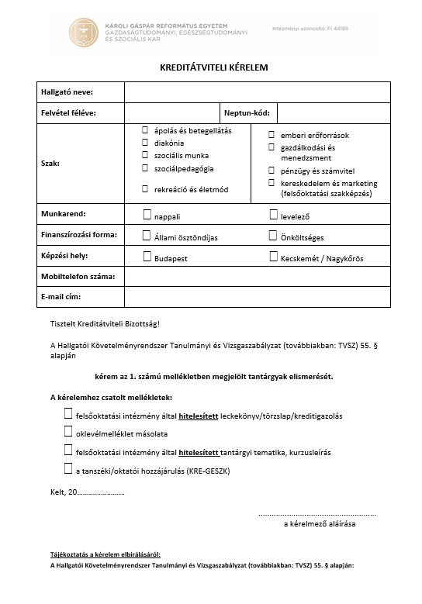
Kitöltési Útmutató
A Hallgató személyazonosító igazolványán szereplő név
A félév, amikor a Hallgató felvételt nyert a jelenlegi szakjára
A Hallgató aktuális szakját kell x-szel jelölni.
A kérelem kizárólag a feltöltött tartalommal fogadható be, azon ne módosítsanak!
A csatolt mellékletek bejelölése, mellyel együtt a kérelem továbbításra kerül a Tanulmányi Osztály részére
A Hallgató saját kezű aláírása

Slide 10
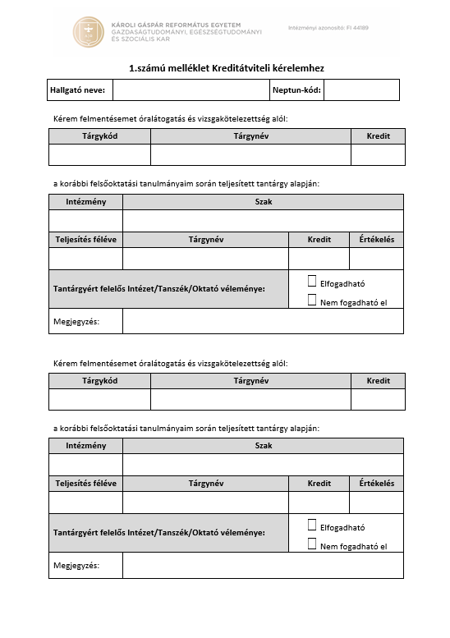
Kitöltési Útmutató
1. számú melléklet
A tantárgy neve és kreditértéke, amely alól hallgató a felmentését kéri
A Hallgató mintatantervében szereplő tárgykód
A felsőoktatási intézmény neve, ahol teljesítette a tantárgyat
A Hallgató korábbi szakja, ahol teljesítette a tantárgyat
A mellékletek sokszorosíthatók!
Az 1. számú melléklet egy oldalán két elfogadandó tantárgy jelölhető meg

Slide 11
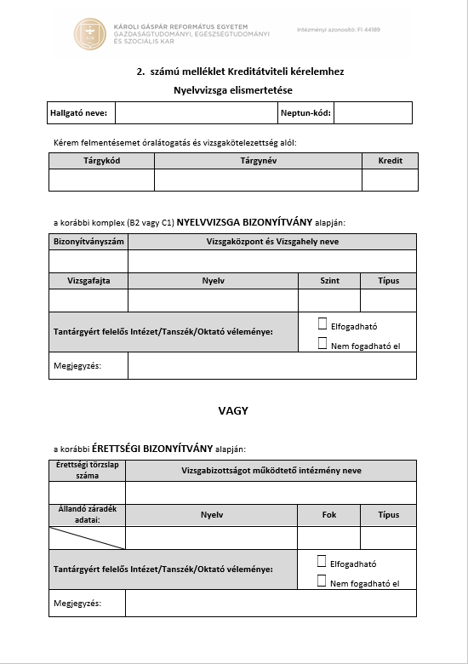
Kitöltési Útmutató
2. számú melléklet
A Hallgató mintatantervében szereplő tárgykód
Amennyiben a Hallgató nyelvvizsga bizonyítvánnyal rendelkezik, úgy a melléklet felső része kitöltendő
Amennyiben a Hallgató érettségi bizonyítvánnyal rendelkezik, úgy a melléklet alsó része kitöltendő
A mellékletek sokszorosíthatók!

